Slide 1
CHĂM SÓC BỆNH NHÂN HÔN MÊ
GVHD: Thầy Nguyễn Phúc Học
Nhóm: 7
SVTH: Bùi Thị Nguyên
Cao Thị Ánh Nguyệt
Võ Đăng Nhật Nguyệt
Nguyễn Thị Thanh Nhàn
Nguyễn Thị Thanh Nhàn

Slide 2
NỘI DUNG
Khái niệm
Nguyên nhân
Phân độ và triệu chứng
Các loại hôn mê hay gặp
Nguyên tắc xử trí cấp cứu

Slide 3
I. Khái niệm
Không đáp ứng chủ động với kích thích từ bên ngoài.
Suy giảm về tri giác, cảm giác, vận động và rối loạn các chức năng thực vật.
Mất ý thức và sự thức tỉnh, không hồi phục lại hoàn toàn khi được kích thích.

Slide 4
II. Nguyên nhân
Nguyên nhân
Mạch não
Hôn mê đái đường
Ngộ độc
Ngộ độc thuốc, an thần
Hạ đường huyết
Bệnh lý chuyển hóa
Hôn mê gan
Chấn thương
Tai biến
Nhiễm trùng
Động kinh
Hôn mê suy thận, não hô hấp
Ngộ độc chất kích thích

Slide 5
III. Phân độ và triệu chứng
1. Tiền hôn mê (Mất thức tỉnh)
U ám: phải dùng kích thích ngắn mới tỉnh
Ngủ gà: gọi to, lay mới choàng tỉnh
Đờ đẫn: kích thích liên tục mới tỉnh

Slide 6
III. Phân độ và triệu chứng
2. Hôn mê ( Mất ý thức + mất vận động tự chủ)
Hôm mê độ I ( nhẹ):
Ý thức mất - gọi không đáp ứng, kích thích đau mạnh có thể nhăn mặt, rên
Phản xạ - đồng tử với ánh sáng, Phản xạ giác mạc, Phản xạ nuốt còn nhưng chậm
TKTV - chưa có rối loạn hô hấp, tim mạch

Slide 7
III. Phân độ và triệu chứng
Hôn mê độ II (vừa):
Ý thức - gọi hỏi không trả lời, kích thích đau mạnh không đáp ứng.
Phản xạ - đồng tử, giác mạc kém hoặc mất, Phản xạ nuốt chỉ còn thì miệng.
TKTV - rối loạn nhịp thở, loạn nhịp tim, huyết áp giao động, loạn thân nhiệt, đại tiểu tiện không tự chủ, có thể thấy co cứng mất não.

Slide 8
III. Phân độ và triệu chứng
Hôn mê độ III (sâu):
Ý thức - không đáp ứng với mọi kích thích.
Phản xạ - mất hết tất cả phản xạ nuốt, đồng tử giãn.
TKTV - suy tim, tụt huyết áp, thở yếu, loạn nhiệt, ỉa đái dầm dề.
Hôn mê độ IV (quá mức):
Thở máy do không còn tự thở được, đồng tử giãn, lạnh, tim yếu, huyết áp bằng 0

Slide 9
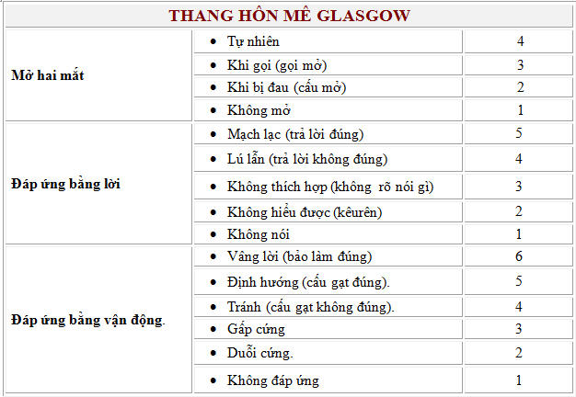

Slide 10
ĐÁNH GIÁ THANG ĐIỂM
15 điểm: Bình thường
14 – 10 điểm: Rối loạn ý thức
10 – 8 điểm: Rối loạn ý thức nặng
7- 6 điểm: Hôn mê
5 – 4 điểm: Hôn mê sâu
3 điểm: Hôn mê không hồi phục

Slide 11
IV. Các loại hôn mê hay gặp
1. Hôn mê nội sinh:
Do tiểu đường
Do gan
Do tăng ure huyết
Do cường giáp
Do thiểu năng giáp
Do suy tuyến thượng thận cấp
Do tuyến yên
2. Hôn mê ngoại sinh:
Do chấn thương sọ não
Do chảy máu não
Do ngộ độc thuốc ngủ
Do viêm não virus

Slide 12
V. Nguyên tắc xử trí
Đảm bảo chức năng sống cho bệnh nhân:
Kiểm soát tốt chức năng hô hấp, tuần hoàn
Điều trị bệnh nội khoa đi kèm
Cân bằng nước điện giải
Đảm bảo năng lượng, dinh dưỡng

Slide 13
V. Nguyên tắc xử trí
Chống phù não, tăng áp lực nội sọ, co giật
Kiểm soát bệnh lý nhiễm trùng
Lọc máu và giải độc
Chỉ định phẫu thuật
Chăm sóc cơ bản

Slide 14
LƯU Ý
Hôn mê luôn có nguy cơ:
Ngạt thở cấp + Suy tim mạch + Thiếu máu não
Phải nghĩ trước tiên đến:
Do chấn thương + Mạch não + Chuyển hóa + Nhiễm độc
Làm ngay:
Đặt canun Mayo + Truyền dịch (không muối).

